Slide 1

Transformamos
los retos de
hoy en las soluciones
del mañana

Slide 2


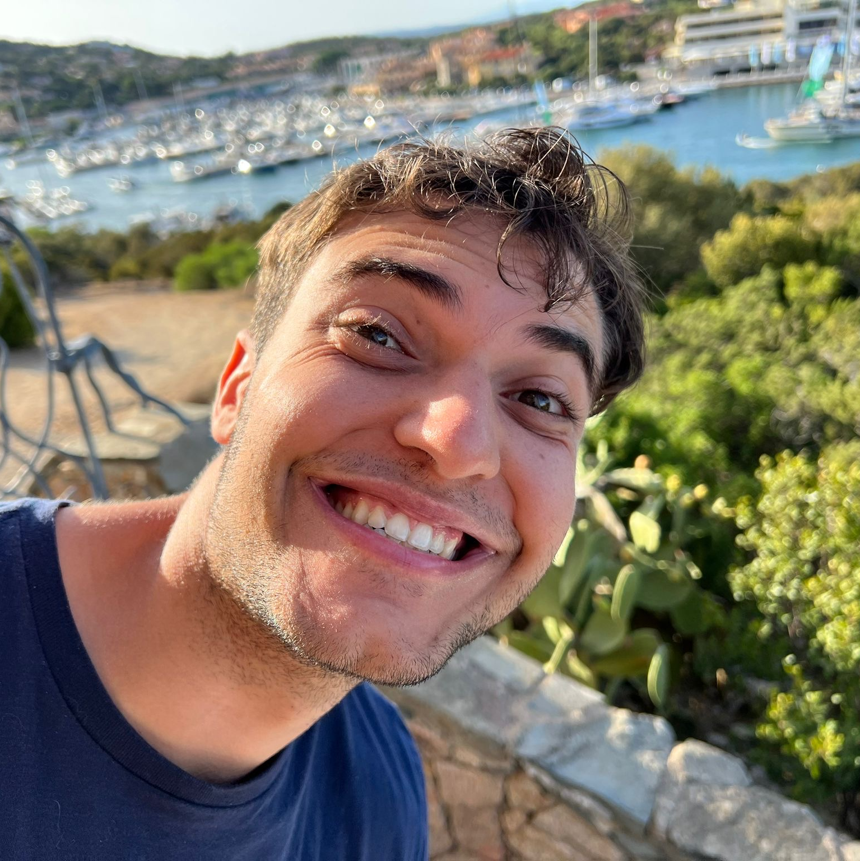


Nuestro equipo
Alejandro
Chantal
Coque
Juan Carlos

Slide 3



¿Qué problemas teníamos?

Slide 4

¿Por qué es importante Odoo?
Notes:
https://www.consumerreports.org/cars/car-reliability-owner-satisfaction/who-makes-the-most-reliable-cars-a7824554938/ https://www.motortrend.com/features/most-reliable-dependable-car-brands/ https://www.consumerreports.org/cars/car-reliability-owner-satisfaction/who-makes-the-most-reliable-cars-a7824554938/ https://www.motortrend.com/features/most-reliable-dependable-car-brands/
https://smarttek.solutions/blog/odoo-in-numbers/

Slide 5






¿Qué tienes garantizado con nosotros?

Slide 6
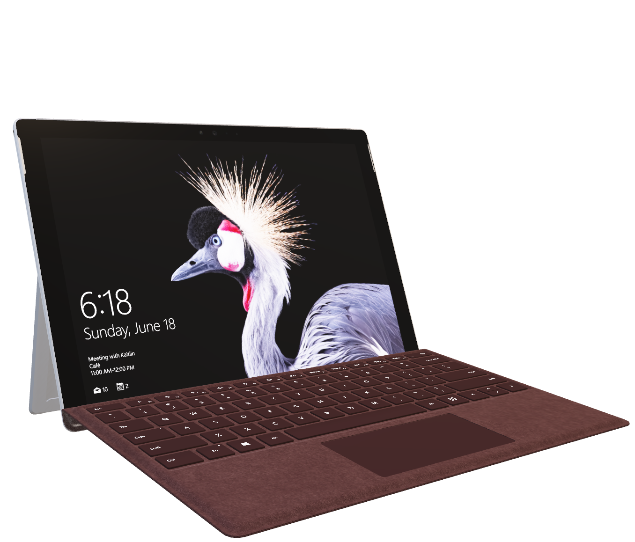
DEMO

Slide 7
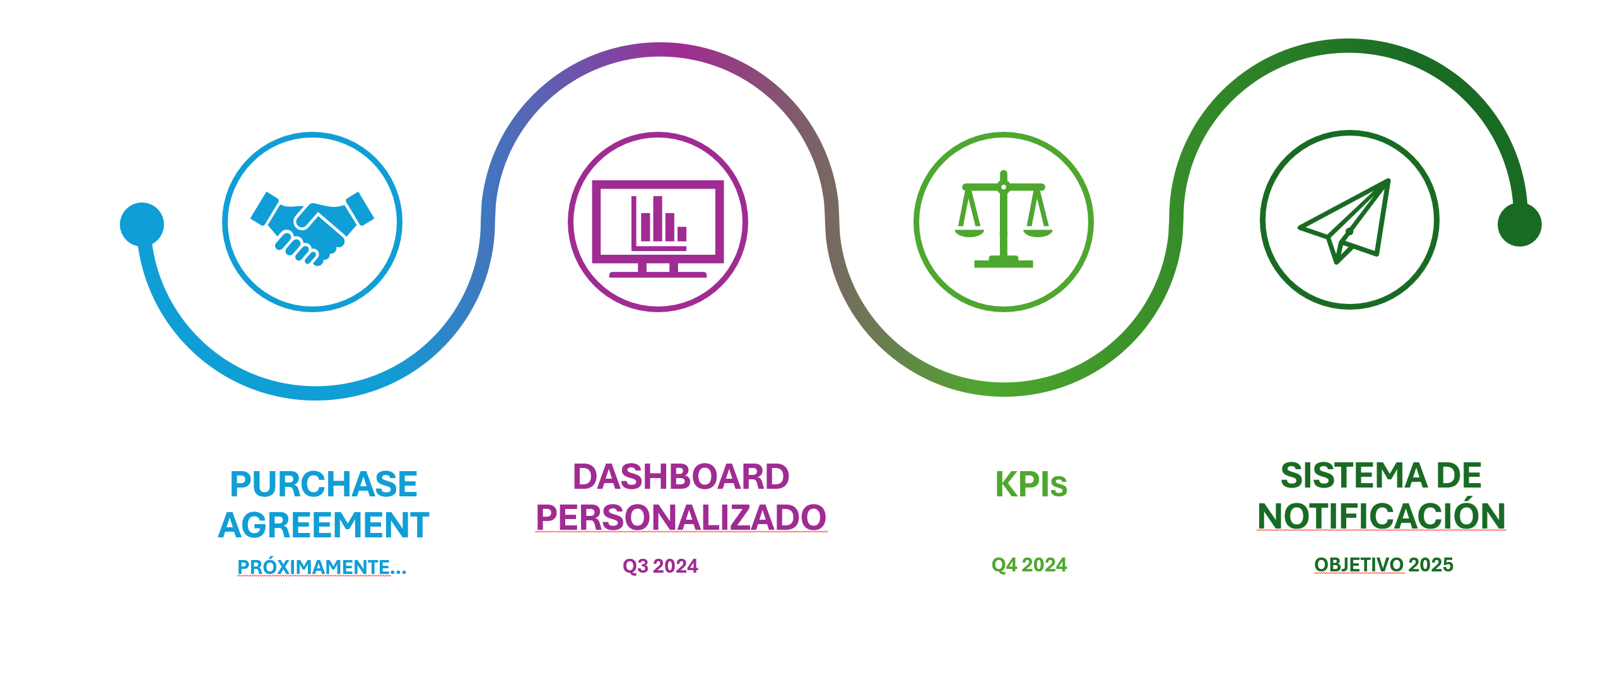
¿Qué nos depara el futuro?

Slide 8

¿Preguntas?

